Slide 1
Ανάλυση παλινδρόμησης
Κεφάλαιο 11

Slide 2
Μαθησιακοί στόχοι
Στο τέλος αυτής της ενότητας θα είστε σε θέση:
να κατανοείτε το θεωρητικό υπόβαθρο και τις προϋποθέσεις εφαρμογής των αναλύσεων της απλής, της πολλαπλής και της λογιστικής παλινδρόμησης,
να γνωρίζετε τις έννοιες και τον ρόλο του τυπικού σφάλματος εκτίμησης και του συντελεστή προσδιορισμού,
να κατανοείτε τις έννοιες της πολυσυγγραμμικότητας και της ομοσκεδαστικότητας και τον τρόπο ελέγχου τους,
να γνωρίζετε τον τρόπο εφαρμογής της απλής γραμμικής παλινδρόμησης, της πολλαπλής παλινδρόμησης και της λογιστικής παλινδρόμησης μέσω του SPSS και του R, και
να ερμηνεύετε και να παρουσιάζετε τα ευρήματα από τις συγκεκριμένες αναλύσεις.

Slide 3
Η ανάλυση παλινδρόμησης
Το στατιστικό κριτήριο που μας επιτρέπει να προβλέψουμε τις τιμές μιας μεταβλητής από τις τιμές μιας ή πολλών άλλων γνωστών μεταβλητών
Η σχέση ανάμεσα στις μεταβλητές που μελετώνται χαρακτηρίζεται αιτιώδης, διότι οι τιμές της μιας μεταβλητής ερμηνεύουν τις τιμές της άλλης
Μπορούμε να προσδιορίσουμε τον βαθμό στον οποίο μία ή περισσότερες ανεξάρτητες μεταβλητές προβλέπουν μια εξαρτημένη

Slide 4
Βασικές έννοιες
Ερμηνευτική ή προβλεπτική μεταβλητή:
Η μεταβλητή της οποίας γνωρίζουμε τις τιμές
Μεταβλητή Κριτήριο:
H μεταβλητή της οποίας θέλουμε να προβλέψουμε τις τιμές
Απλή Παλινδρόμηση:
Όταν έχουμε μια προβλεπτική μεταβλητή
Πολλαπλή Παλινδρόμηση:
Όταν έχουμε πολλές προβλεπτικές μεταβλητές

Slide 5
Κριτήρια για την εφαρμογή του κριτηρίου
Οι δύο μεταβλητές να συσχετίζονται μεταξύ τους σε ικανοποιητικό βαθμό
Να έχουν ευθύγραμμη σχέση μεταξύ τους

Slide 6
Ένα παράδειγμα
Ένας ερευνητής θέλει να μελετήσει τη σχέση που υπάρχει ανάμεσα στον βαθμό αισιοδοξίας του ατόμου και την υγεία.
Πιο συγκεκριμένα, θέλει να διαπιστώσει κατά πόσο μπορεί κάποιος να προβλέψει τη σωματική υγεία του ατόμου, βασιζόμενος στην επίδοσή του σε ένα ψυχομετρικό εργαλείο αισιοδοξίας
Επιπρόσθετα, θέλει να καταλάβει τη σχέση που έχουν αυτές οι μεταβλητές μεταξύ τους. Για παράδειγμα, πόσο αυξάνεται η τιμή του ατόμου στην κλίμακα που μετρά τη σωματική υγεία όταν αυξηθεί κατά μία μονάδα η επίδοσή του στην κλίμακα της αισιοδοξίας;

Slide 7
Ικανοποιούνται οι προϋποθέσεις για τη χρήση της παλινδρόμησης;
Ο δείκτης συσχέτισης μεταξύ των δύο μεταβλητών είναι r = 0,76
Η σχέση μεταξύ τους είναι ευθύγραμμη, όπως φαίνεται και από το διάγραμμα διασποράς (επόμενη διαφάνεια)

Slide 8
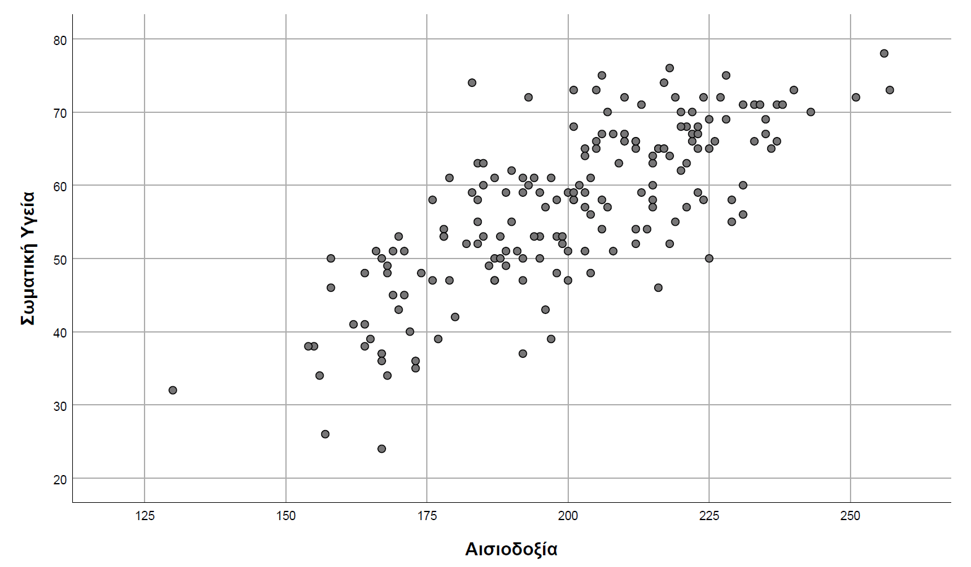
Το διάγραμμα διασποράς για τις μεταβλητές της αισιοδοξίας (Χ) και της σωματικής υγείας (Υ)

Slide 9
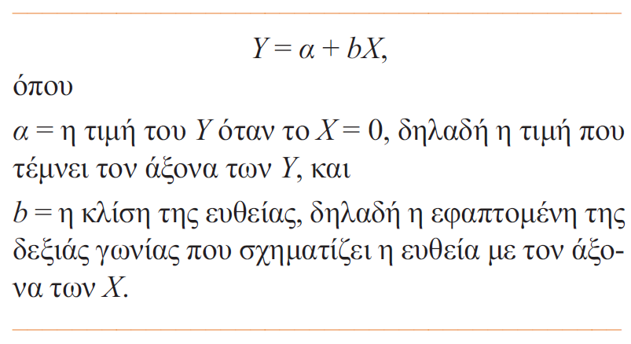
Η γραμμή παλινδρόμησης
Η γραμμή που περνά όσο το δυνατόν πλησιέστερα από τα περισσότερα σημεία του διαγράμματος διασποράς
Ο τύπος:

Slide 10
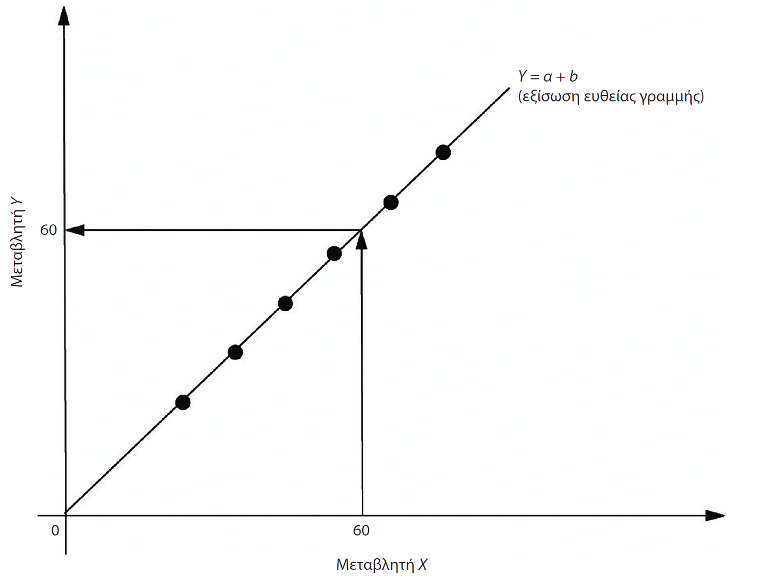
Παράδειγμα
α = 0, b = 45^{ο =} 1,
Y = 0 + 1X ή Υ = Χ
π.χ., Χ = 60, Υ=;

Slide 11
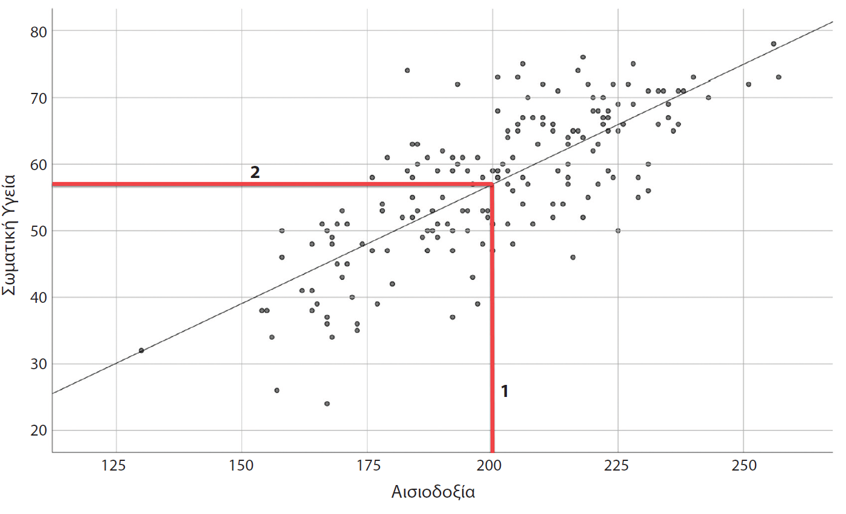
Χρήση της γραμμής παλινδρόμησης για την πρόβλεψη μιας τιμής Υ

Slide 12
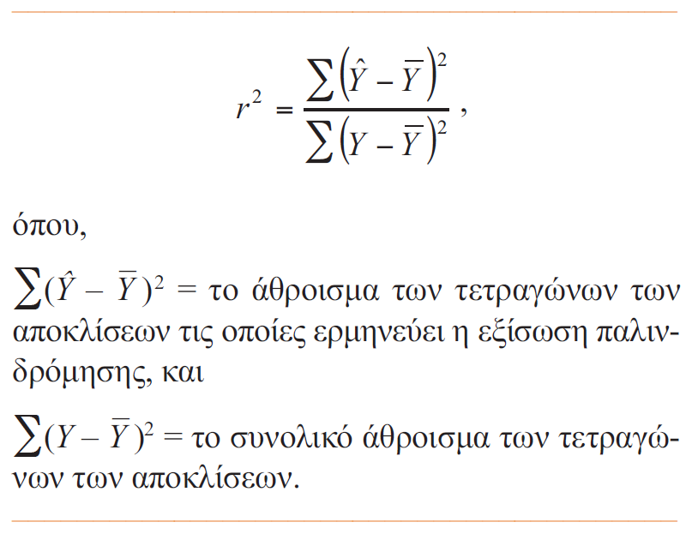
Ο δείκτης προσδιορισμού (r²)
O συντελεστής που μας πληροφορεί για το κοινό ποσοστό της διακύμανσης που ερμηνεύουν οι δύο μεταβλητές Χ και Υ τις οποίες μελετούμε.
Ο τύπος:

Slide 13
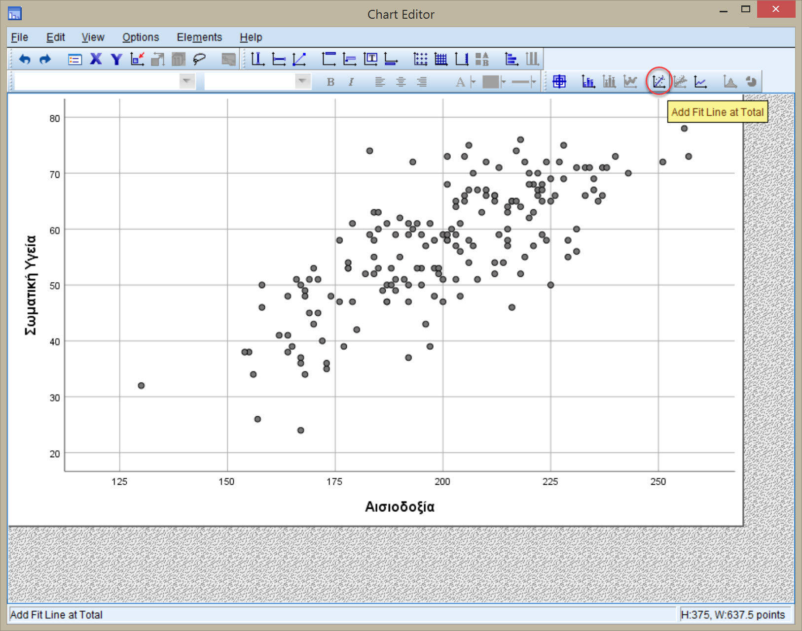
Υπολογισμός της ανάλυσης απλής παλινδρόμησης στο SPSS
Σχεδίαση της γραμμής παλινδρόμησης στον Chart Editor

Slide 14
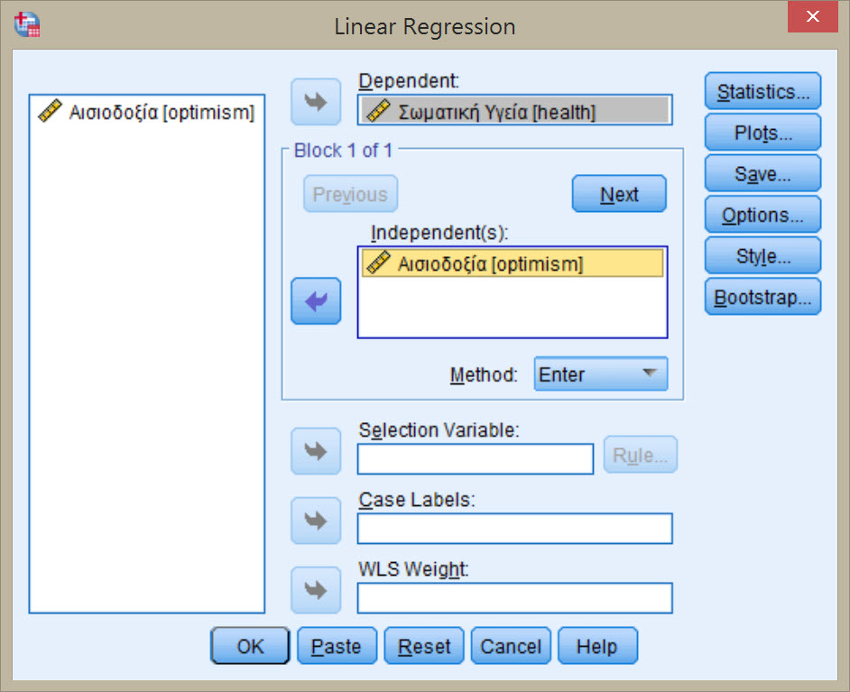
Υπολογισμός της ανάλυσης απλής παλινδρόμησης στο SPSS
Πλαίσιο διαλόγου Linear Regression

Slide 15
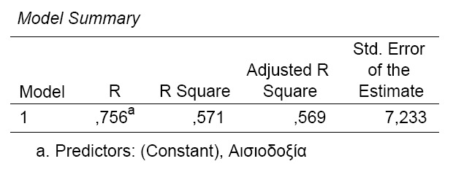
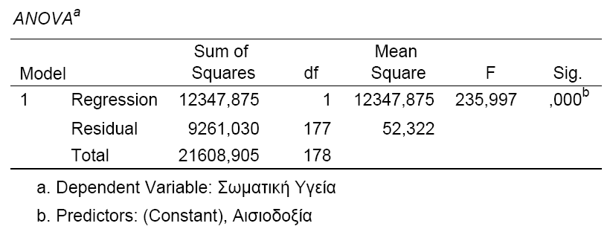
Υπολογισμός της ανάλυσης απλής παλινδρόμησης στο SPSS
Σύνοψη μοντέλου της ανάλυσης απλής παλινδρόμησης
Πίνακας ANOVA

Slide 16
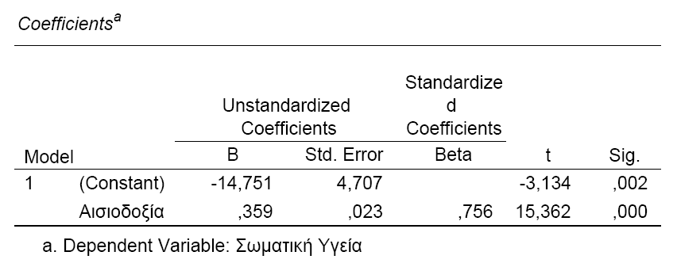
Υπολογισμός της ανάλυσης απλής παλινδρόμησης στο SPSS
Σύνοψη Coefficients του μοντέλου στην ανάλυση απλής παλινδρόμησης

Slide 17
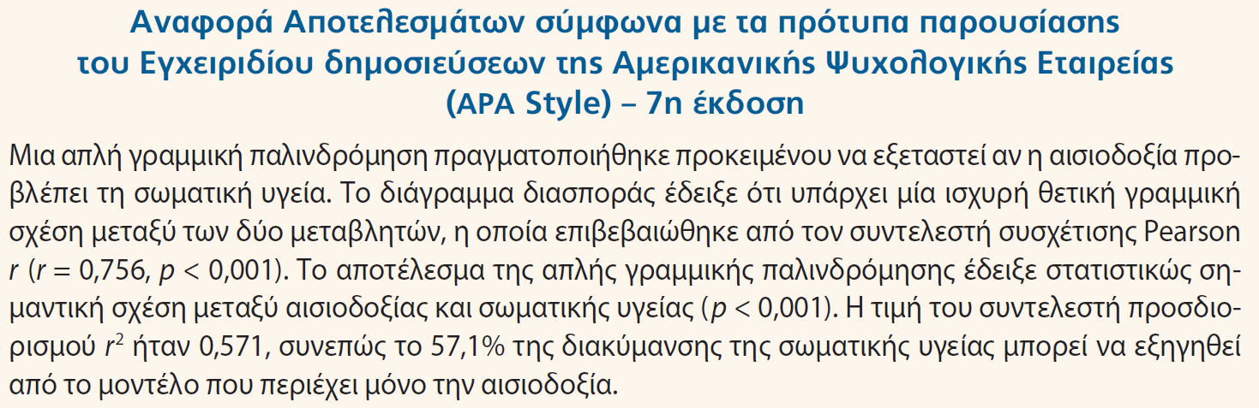
Αναφορά αποτελεσμάτων

Slide 18
Η πολλαπλή παλινδρόμηση
Στις περιπτώσεις όπου προσπαθούμε να προβλέψουμε μία μεταβλητή κριτήριο στηριζόμενοι σε περισσότερες από μία προβλεπτικές μεταβλητές, χρησιμοποιούμε την ανάλυση πολλαπλής παλινδρόμησης (multiple regression).
Ο κύριος στόχος είναι να υπολογίσουμε τη συνολική προβλεπτική ικανότητα των μεταβλητών που χρησιμοποιούμε. Με άλλα λόγια, να καθορίσουμε το συνολικό ποσοστό της διακύμανσης που ερμηνεύουν οι προβλεπτικές μεταβλητές, οι οποίες συμμετέχουν στην εξίσωση παλινδρόμησης.

Slide 19
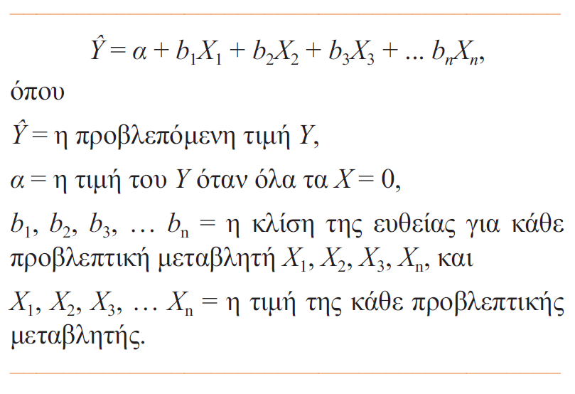
Ο τύπος της ανάλυσης πολλαπλής παλινδρόμησης
Ο τύπος που χρησιμοποιείται δεν διαφέρει και πολύ από τον αντίστοιχο της απλής παλινδρόμησης. Στην ουσία πρόκειται για μία προέκτασή του:

Slide 20
Ένα παράδειγμα
Μία ερευνήτρια θέλει να μελετήσει τον ρόλο που παίζει η ικανότητα έκφρασης και διαχείρισης του συναισθήματος στο πόσο ευτυχισμένο νιώθει ένα άτομο. Για τον σκοπό αυτό, ζητάει από ένα δείγμα φοιτητών να συμπληρώσει μία κλίμακα έκφρασης συναισθημάτων, μία κλίμακα συναισθηματικής νοημοσύνης καθώς και μία κλίμακα μέτρησης της ευτυχίας. Στη συνέχεια, θέλησε να διερευνήσει τον βαθμό στον οποίο οι μεταβλητές της συναισθηματικής νοημοσύνης και οι μεταβλητές της έκφρασης του συναισθήματος μπορούν να προβλέψουν το πόσο ευτυχισμένο είναι ένα άτομο.
Η ερευνήτρια προσπαθεί να προβλέψει μία μεταβλητή κριτήριο (ευτυχία), έχοντας στη διάθεσή της έξι διαφορετικές προβλεπτικές μεταβλητές (αναγνώριση συναισθήματος, χρήση συναισθήματος, έλεγχος συναισθήματος, κατανόηση συναισθήματος, θετική και αρνητική έκφραση συναισθημάτων) , που θεωρεί ότι σχετίζονται με αυτήν. Η κατάλληλη στατιστική ανάλυση για τέτοιου είδους ερευνητικά ερωτήματα είναι η ανάλυση πολλαπλής παλινδρόμησης.

Slide 21
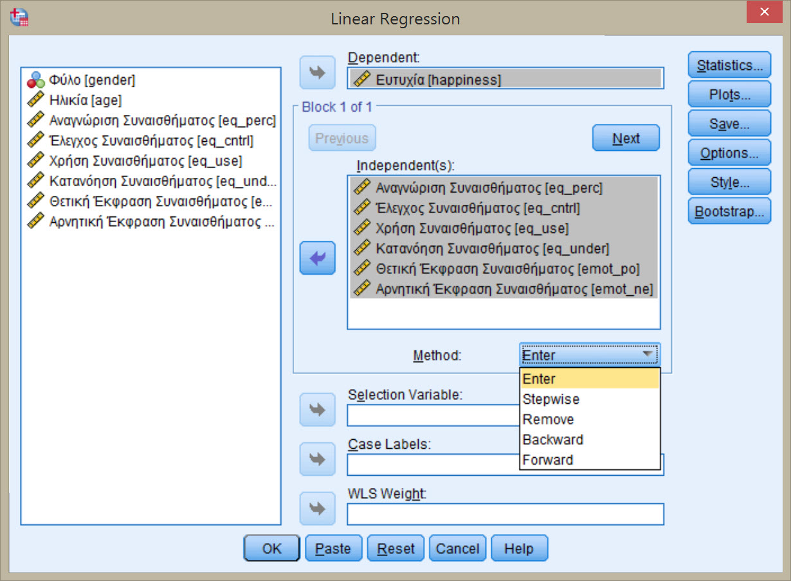
Υπολογισμός της ανάλυσης πολλαπλής παλινδρόμησης στο SPSS
Πλαίσιο διαλόγου Linear Regression

Slide 22
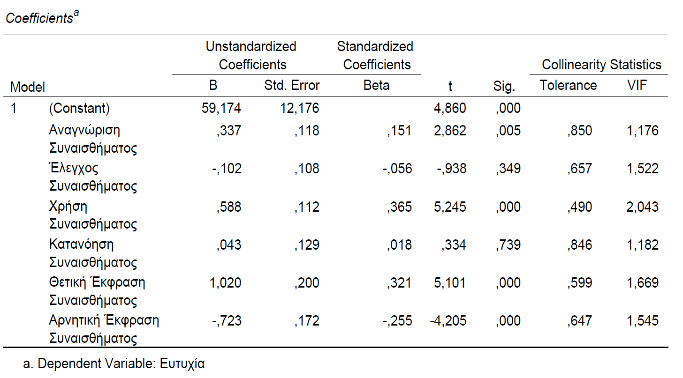
Υπολογισμός της ανάλυσης πολλαπλής παλινδρόμησης στο SPSS
Πίνακας συντελεστών του μοντέλου στην ανάλυση πολλαπλής παλινδρόμησης

Slide 23
Η ιεραρχική πολλαπλή παλινδρόμηση
Στα πλαίσια αυτής της μεθόδου, ο ερευνητής έχει τη δυνατότητα να επιλέγει ο ίδιος τη σειρά με την οποία θα εισάγονται οι προβλεπτικές μεταβλητές στην εξίσωση παλινδρόμησης σε αντίθεση με τις υπόλοιπες μεθόδους, όπου το SPSS κάνει αυτή την επιλογή με βάση κάποια στατιστικά κριτήρια.
Η απόφαση του ερευνητή να εισαγάγει με μία συγκεκριμένη σειρά μία προβλεπτική μεταβλητή πρέπει να έχει κάποια θεωρητική ή εμπειρική βάση. Θα πρέπει, δηλαδή, είτε να βασίζεται σε κάποιο θεωρητικό μοντέλο είτε να μπορεί να υποστηριχθεί από προηγούμενα εμπειρικά δεδομένα.

Slide 24
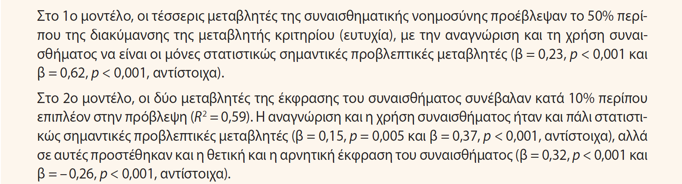
Αναφορά αποτελεσμάτων

Slide 25
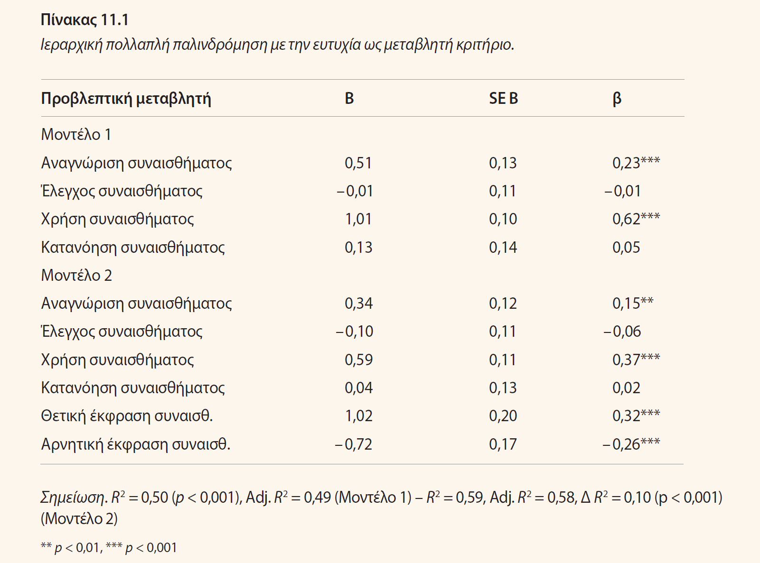
Αναφορά αποτελεσμάτων

Slide 26
Η λογιστική παλινδρόμηση
Υπάρχουν έρευνες στις οποίες θέλουμε να προβλέψουμε τις τιμές μιας μεταβλητής, όμως η μεταβλητή αυτή δεν είναι συνεχής, αλλά είναι ασυνεχής (διακριτή).
Για παράδειγμα, θέλουμε να μελετήσουμε (προβλέψουμε) την πιθανότητα κάποιος να αποφοιτήσει από το πανεπιστήμιο (ναι ή όχι) λαμβάνοντας υπόψη μία σειρά από προβλεπτικές μεταβλητές, όπως ο γενικός βαθμός στο Λύκειο, η βαθμολογία στις πανελλήνιες εξετάσεις, το είδος του Λυκείου που έχει αποφοιτήσει (Γενικό ή Επαγγελματικό Λύκειο), το οικογενειακό εισόδημα, και το κοινωνικο-οικονομικό επίπεδο.
Σε αυτή την περίπτωση, η μεταβλητή κριτήριο Υ είναι διχοτομική και συνήθως κωδικοποιείται με 0 (π.χ., όχι αποφοίτηση) και 1 (π.χ., αποφοίτηση). Αυτό σημαίνει ότι δεν μπορούμε να εφαρμόσουμε τον κλασικό τύπο της γραμμικής παλινδρόμησης, καθώς σε αυτή την περίπτωση η μεταβλητή κριτήριο είναι συνεχής. Αντίθετα, η κατάλληλη στατιστική τεχνική είναι η λογιστική παλινδρόμηση (logistic regression).
Το αποτέλεσμα αυτής της εξίσωσης παίρνει τιμές που κυμαίνονται από 0 έως 1. Μία τιμή κοντά στο 0 σημαίνει ότι το Υ είναι λιγότερο πιθανό να έχει συμβεί το φαινόμενο που μελετάμε και μία τιμή κοντά στο 1 σημαίνει ότι το Υ είναι πολύ πιθανό να έχει συμβεί το φαινόμενο που μελετάμε.

Slide 27
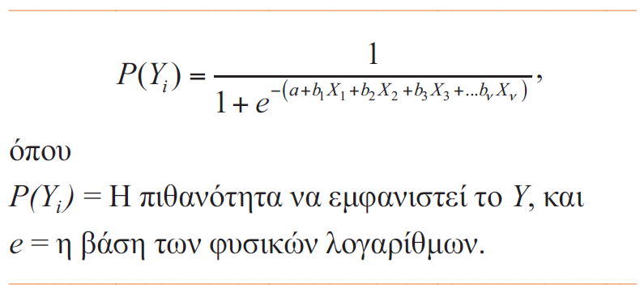
Μερικές βασικές διαφορές
Στη λογιστική παλινδρόμηση δεν ισχύει η προϋπόθεση να υπάρχει γραμμική σχέση μεταξύ της μεταβλητής κριτηρίου και των προβλεπτικών μεταβλητών, καθώς η μεταβλητή κριτήριο είναι διχοτομική. Για να λυθεί το πρόβλημα, μπορούμε να τροποποιήσουμε τα δεδομένα χρησιμοποιώντας έναν λογαριθμικό μετασχηματισμό (logarithmic transformation) και εκφράζοντας μία μη-γραμμική σχέση με έναν γραμμικό τρόπο. Η λογιστική εξίσωση που χρησιμοποιούμε εκφράζει την γραμμική παλινδρομική εξίσωση σε λογαριθμικούς όρους και ονομάζεται λογάριθμος πιθανοτήτων ή logit.
Στη λογιστική παλινδρόμηση, αντί να προβλέψουμε την τιμή Υ από τις προβλεπτικές μεταβλητές Χ1, Χ2, Χ3, Χv, προβλέπουμε την πιθανότητα να εμφανιστεί το Υ γνωρίζοντας τις τιμές Χ1, Χ2, Χ3, Χv. Πιο συγκεκριμένα:

Slide 28
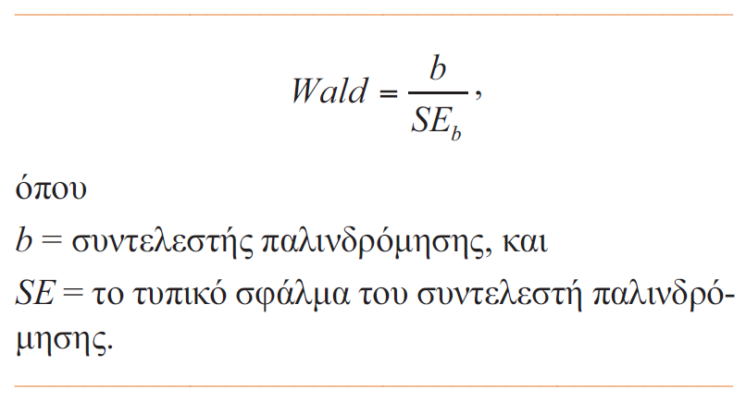
Ο δείκτης Wald
Στη λογιστική παλινδρόμηση, ο δείκτης Wald μας πληροφορεί κατά πόσο ο συντελεστής β μιας προβλεπτικής μεταβλητής είναι στατιστικώς διαφορετικός από το μηδέν. Εάν ο συντελεστής είναι στατιστικώς διαφορετικός από το μηδέν, τότε μπορούμε να υποστηρίξουμε ότι η προβλεπτική μεταβλητή ασκεί σημαντική επίδραση στην πρόβλεψη της μεταβλητής κριτήριο (Υ). Από μαθηματική άποψη, αυτός ο δείκτης είναι ισοδύναμος με το t-test που χρησιμοποιούμε στη γραμμική παλινδρόμηση, και υπολογίζεται με βάση τον παρακάτω τύπο:

Slide 29
Ο λόγος σχετικών πιθανοτήτων (Odds ratio)
Ο συντελεστής λογιστικής παλινδρόμησης δεν ερμηνεύεται με τον ίδιο τρόπο που ερμηνεύεται ο αντίστοιχος συντελεστής στη γραμμική παλινδρόμηση, καθώς στην ουσία εκφράζει τη μεταβολή σε μορφή πιθανοτήτων, η οποία συνδέει τη μεταβλητή κριτήριο με καθεμία από τις προβλεπτικές μεταβλητές, ελέγχοντας για τις υπόλοιπες προβλεπτικές μεταβλητές.
Η πιθανότητα (επιτυχημένης) έκβασης (odds) εκφράζει πόσες φορές συχνότερα ή λιγότερο συχνά (στην περίπτωση που έχουμε αρνητικό πρόσημο) θα εμφανιστεί το φαινόμενο που μας ενδιαφέρει (π.χ., αποφοίτηση από το πανεπιστήμιο), όταν ο παράγοντας που εξετάζεται (π.χ., το απολυτήριο Λυκείου) είναι παρών, σε σύγκριση με τη συχνότητα εμφάνισης του φαινομένου, όταν ο παράγοντας απουσιάζει.
Ο λογάριθμος του λόγου πιθανοτήτων (συμβολίζεται με Exp(B) στο SPSS), είναι μία ένδειξη της μεταβολής του λόγου πιθανοτήτων, η οποία προκαλείται από τη μεταβολή κατά μία μονάδα αλλαγής της προβλεπτικής μεταβλητής. Αυτή η τιμή ονομάζεται λόγος σχετικών πιθανοτήτων (odds ratio).

Slide 30
Ο λόγος σχετικών πιθανοτήτων (Odds ratio)
Η αναλογική μεταβολή του λόγου σχετικών πιθανοτήτων ερμηνεύεται ως εξής:
Εάν η τιμή είναι 1, τότε δεν υπάρχει σχέση μεταξύ της προβλεπτικής μεταβλητής και της μεταβλητής κριτηρίου.
Εάν η τιμή είναι > 1, αυτό σημαίνει ότι καθώς η προβλεπτική μεταβλητή αυξάνεται, αυξάνεται και η σχετική πιθανότητα να εμφανιστεί το φαινόμενο.
Αντίθετα, εάν η τιμή είναι < 1, αυτό σημαίνει ότι καθώς η προβλεπτική μεταβλητή αυξάνεται, η πιθανότητα να εμφανιστεί το φαινόμενο μειώνεται.
Όσο μεγαλύτερο το OR από το 1, τόσο ισχυρότερη η συσχέτιση μεταξύ της προβλεπτικής μεταβλητής και της μεταβλητής κριτήριο.

Slide 31
Ένα παράδειγμα
Μία σχολική ψυχολόγος θέλει να προβλέψει κατά πόσο κάποιος μαθητής θα εγκαταλείψει ή όχι το σχολείο με βάση ορισμένες μεταβλητές, όπως το φύλο, η αναποφασιστικότητα και η αυτεπάρκεια ως χαρακτηριστικά της προσωπικότητας, και το ετήσιο εισόδημα της οικογένειας.
Για τον σκοπό αυτό, ζήτησε από 189 μαθητές απ’ όλη την Ελλάδα να συμπληρώσουν μία κλίμακα αναποφασιστικότητας (υψηλότερη επίδοση σημαίνει μεγαλύτερη αναποφασιστικότητα), καθώς επίσης και ένα φυλλάδιο με δύο δημογραφικές πληροφορίες (φύλο και ετήσιο εισόδημα οικογένειας).
Σε αυτό το ερευνητικό πρωτόκολλο έχουμε μία μεταβλητή κριτήριο, την οποία θέλουμε να προβλέψουμε και η οποία είναι διχοτομική (0 = εγκατάλειψη σχολείου, 1= όχι εγκατάλειψη σχολείου). Επίσης, έχουμε τέσσερις προβλεπτικές μεταβλητές, τρεις συνεχείς και μία διακριτή (φύλο). Από τη στιγμή που θέλουμε να προβλέψουμε τις τιμές μιας διακριτής μεταβλητής με δύο επίπεδα με βάση τις τιμές τριών άλλων μεταβλητών, θα πρέπει να χρησιμοποιήσουμε τη διωνυμική λογιστική παλινδρόμηση.

Slide 32
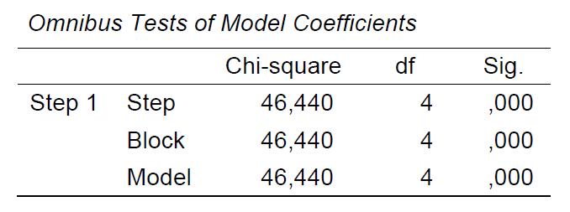
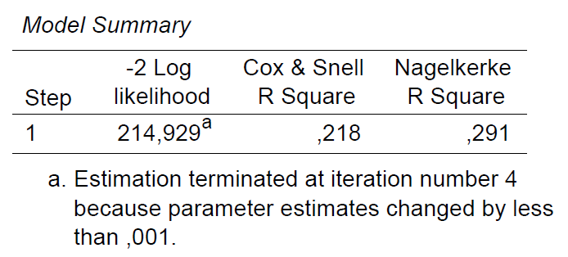
Υπολογισμός της ανάλυσης λογιστικής παλινδρόμησης στο SPSS
Αποτελέσματα του Omnibus Tests of Model Coefficients
Αποτελέσματα του Model Summary

Slide 33
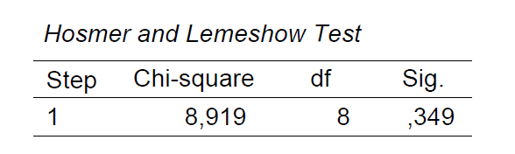
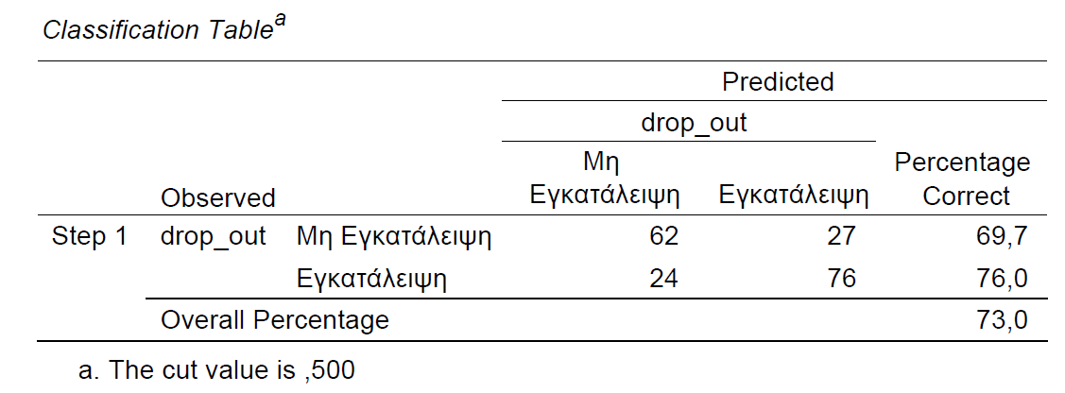
Υπολογισμός της ανάλυσης λογιστικής παλινδρόμησης στο SPSS
Αποτελέσματα του Hosmer and Lemeshow Test
Αποτελέσματα του Classification Table

Slide 34
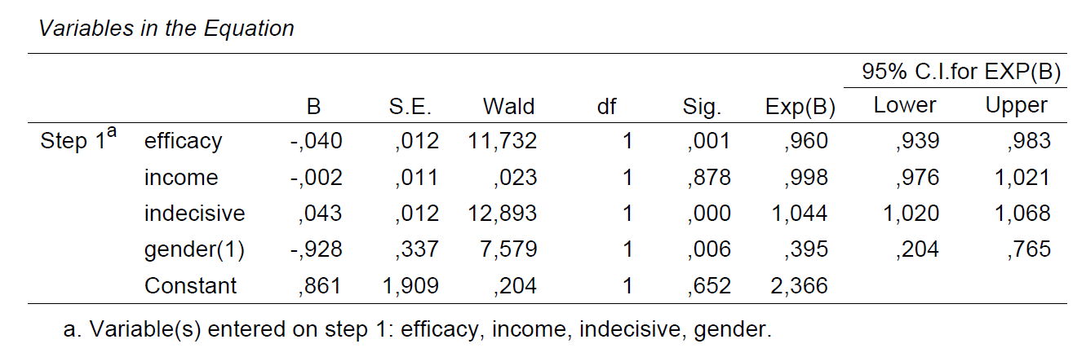
Υπολογισμός της ανάλυσης λογιστικής παλινδρόμησης στο SPSS
Πίνακας συντελεστών του μοντέλου

Slide 35
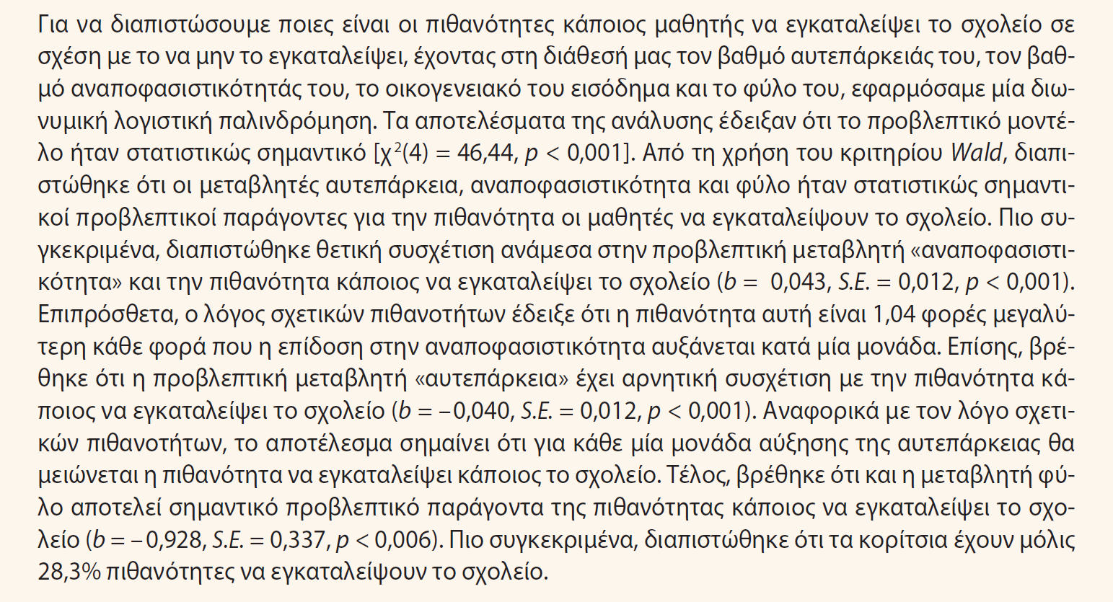
Αναφορά αποτελεσμάτων

